Slide 1
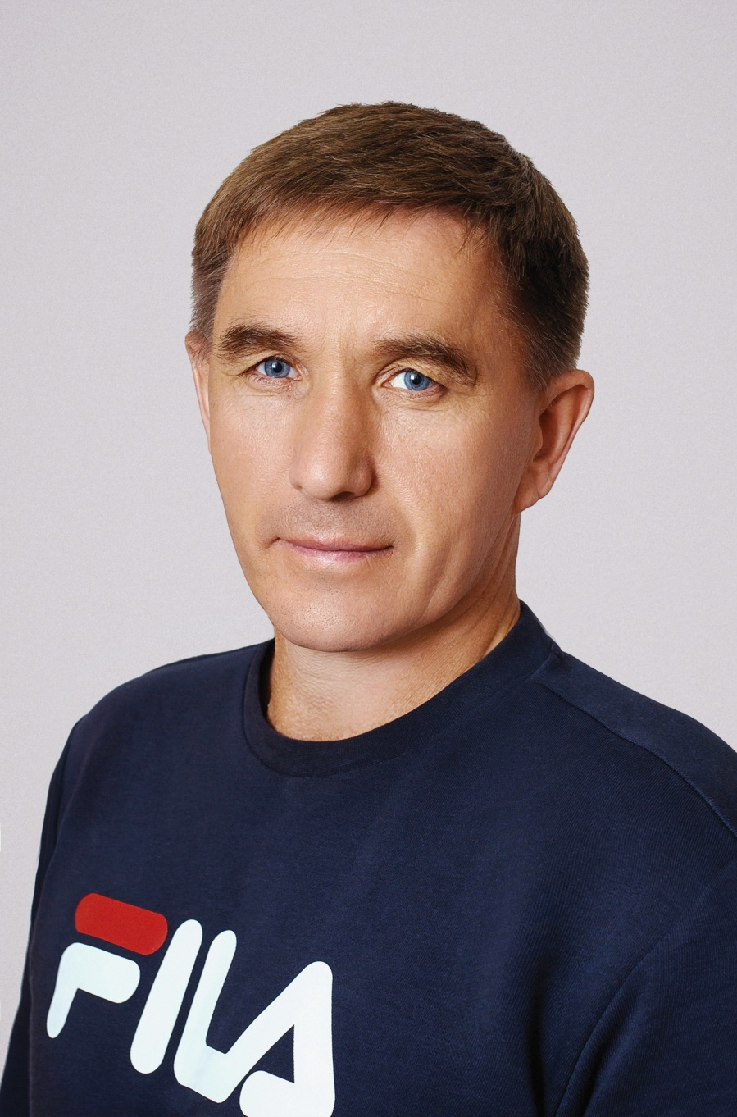
ЧИПИЗУБОВ
АЛЕКСАНДР
АНДРЕЕВИЧ
ТРЕНЕР-ПРЕПОДАВАТЕЛЬ ПО ЛЫЖНЫМ ГОНКАМ ВЫСШЕЙ КВАЛИФИКАЦИОННОЙ КАТЕГОРИИ
РАСПИСАНИЕ ЗАНЯТИЙ
ВТОРНИК _______________________________________ 14.30-19.00 СРЕДА___________________________________________14.30-18.15 ЧЕТВЕРГ_________________________________________14.30-17.30 ПЯТНИЦА________________________________________14.30-18.15 СУББОТА_________________________________________14.00-19.15 ВОСКРЕСЕНЬЕ__________________________________10.00-15.15
МЕСТО ЗАНЯТИЙ
стадион СШ, сп.зал МБОУ СОШ №9

Slide 2
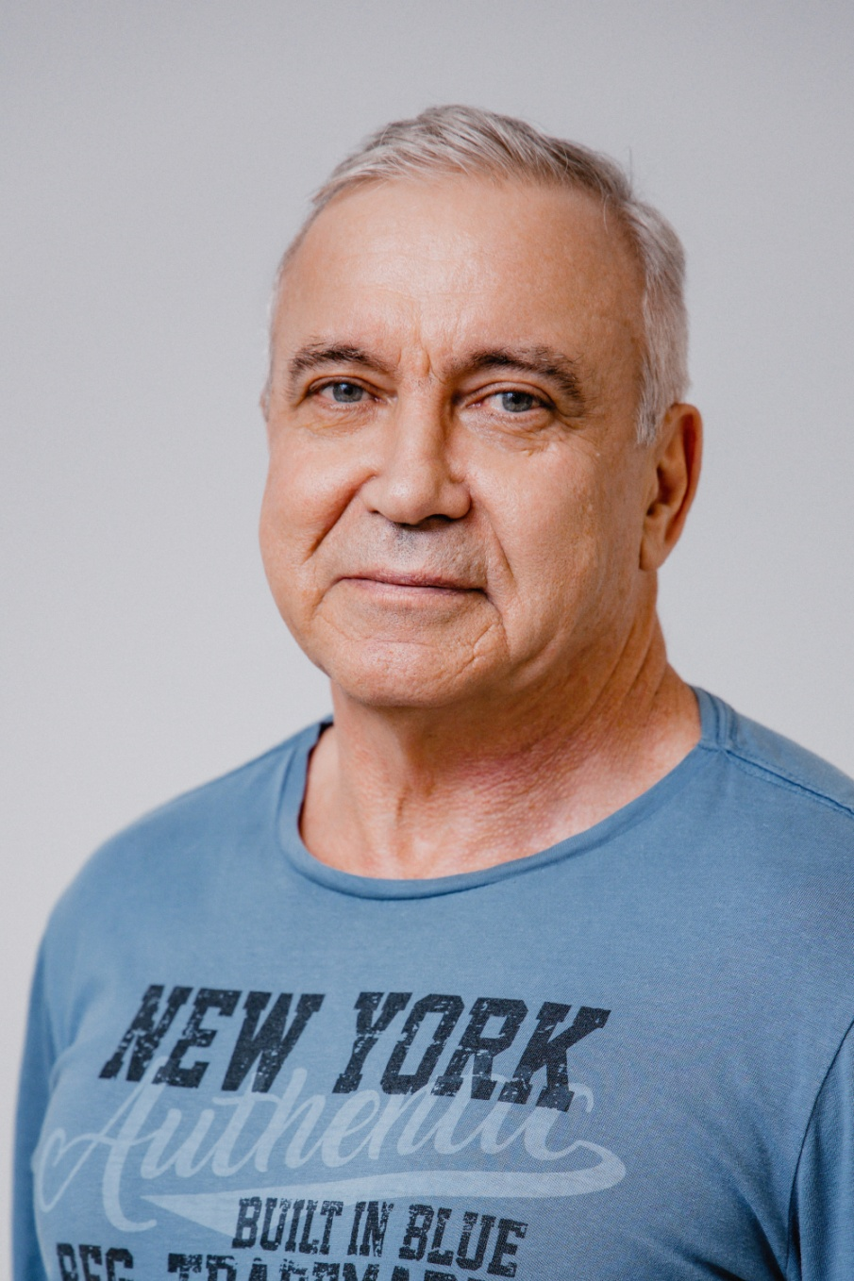
УШАКОВ
ЕВГЕНИЙ
ПЕТРОВИЧ
ТРЕНЕР-ПРЕПОДАВАТЕЛЬ ПО ПАУЭРЛИФТИНГУ ВЫСШЕЙ КВАЛИФИКАЦИОННОЙ КАТЕГОРИИ
РАСПИСАНИЕ ЗАНЯТИЙ
ПОНЕДЕЛЬНИК____________________________________15.00-21.00
ВТОРНИК__________________________________________ 15.00-20.15 СРЕДА_____________________________________________ 15.00-19.30 ЧЕТВЕРГ___________________________________________ 15.00-20.15 ПЯТНИЦА__________________________________________ 15.00-21.00 СУББОТА___________________________________________ 15.00-19.30
МЕСТО ЗАНЯТИЙ
ТРЕНАЖЕРНЫЙ ЗАЛ СШ

Slide 3
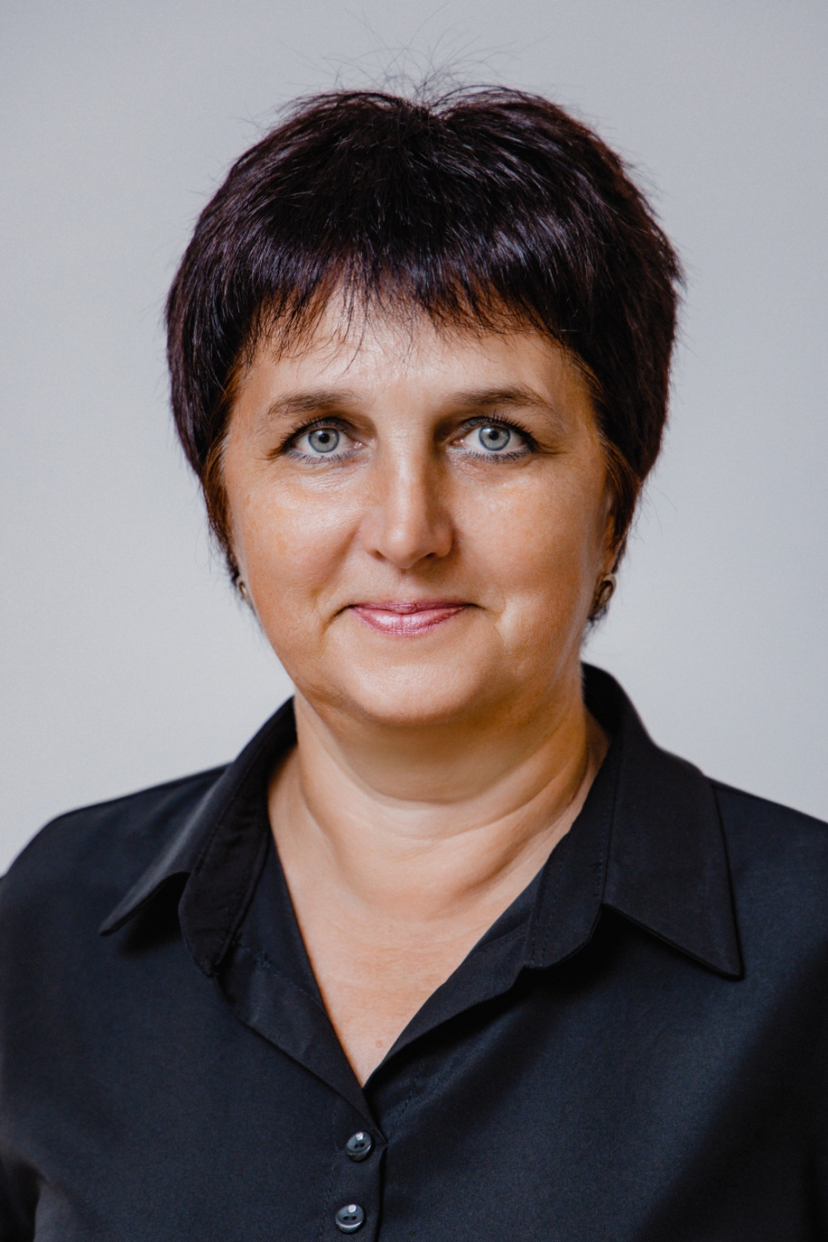
ПУРТОВА
ОКСАНА
ВИКТОРОВНА
ТРЕНЕР-ПРЕПОДАВАТЕЛЬ ПО ПЛАВАНИЮ
РАСПИСАНИЕ ЗАНЯТИЙ
ПОНЕДЕЛЬНИК_____________________________________15.30-18.30 ВТОРНИК____________________________________________15.30-19.15 СРЕДА________________________________ ______________ 15.30-18.30 ЧЕТВЕРГ_____________________________________________ 15.30-19.15 ПЯТНИЦА____________________________________________ 15.30-17.45
СУББОТА_____________________________________ _______ 15.30-17.00
МЕСТО ЗАНЯТИЙ
Плавательный бассейн МБОУ СОШ №2

Slide 4
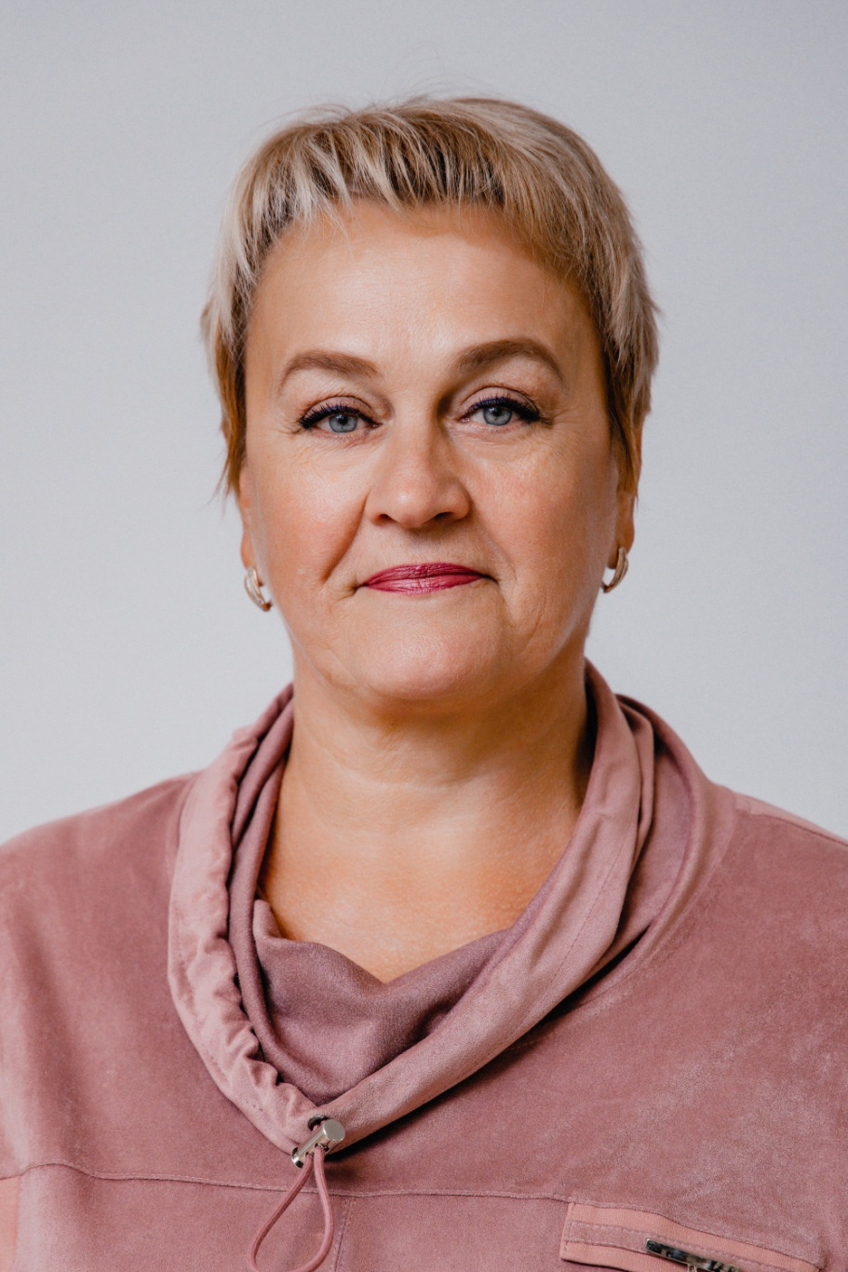
ПАНОВА
ВЕРА
МИХАЙЛОВНА
СТАРШИЙ ТРЕНЕР
ОТДЕЛЕНИЯ ПЛАВАНИЯ ТРЕНЕР-ПРЕПОДАВАТЕЛЬ ПО ПЛАВАНИЮ ВЫСШЕЙ КВАЛИФИКАЦИОННОЙ КАТЕГОРИИ
РАСПИСАНИЕ ЗАНЯТИЙ
ПОНЕДЕЛЬНИК_______________________________________14.30-19.00 ВТОРНИК_____________________________________________ 14.30-19.00 СРЕДА_________________________________________________14.30-19.00 ЧЕТВЕРГ_____________________________________________ 14.30-19.00 ПЯТНИЦА____________________________________________ 14.30-19.00 СУББОТА_____________________________________________14.00-17.00
МЕСТО ЗАНЯТИЙ
Плавательный бассейн Дворца спорта СШ

Slide 5
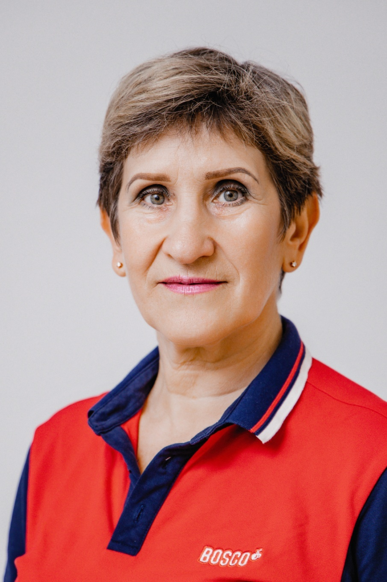
ОРЕШНИКОВА
ТАМАРА
ВИКТОРОВНА
ТРЕНЕР-ПРЕПОДАВАТЕЛЬ ПО ПЛАВАНИЮ ВЫСШЕЙ КВАЛИФИКАЦИОННОЙ КАТЕГОРИИ
РАСПИСАНИЕ ЗАНЯТИЙ
ПОНЕДЕЛЬНИК____________________________________14.00-18.30
ВТОРНИК__________________________________________ 14.00-19.15 СРЕДА_____________________________________________ 14.00-18.30 ЧЕТВЕРГ___________________________________________ 14.00-18.30 ПЯТНИЦА__________________________________________ 14.00-18.30 СУББОТА___________________________________________ 14.00-18.30
МЕСТО ЗАНЯТИЙ
ПЛАВАТЕЛЬНЫЙ БАССЕЙН МБОУ СОШ №2

Slide 6
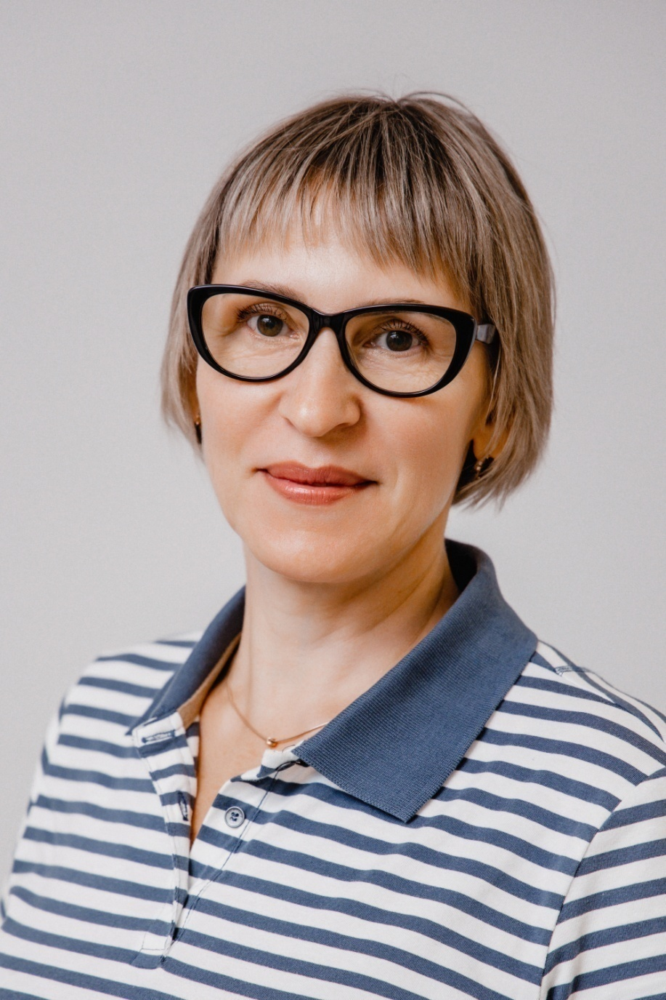
ГОРДИЕНКО
ВАЛЕНТИНА
ВИКТОРОВНА
ТРЕНЕР-ПРЕПОДАВАТЕЛЬ ПО ПЛАВАНИЮ
РАСПИСАНИЕ ЗАНЯТИЙ
ПОНЕДЕЛЬНИК____________________________________14.00-18.30 СРЕДА_____________________________________________ 14.00-18.30 ПЯТНИЦА__________________________________________ 14.00-18.30
МЕСТО ЗАНЯТИЙ
ПЛАВАТЕЛЬНЫЙ БАССЕЙН Дворца спорта

Slide 7
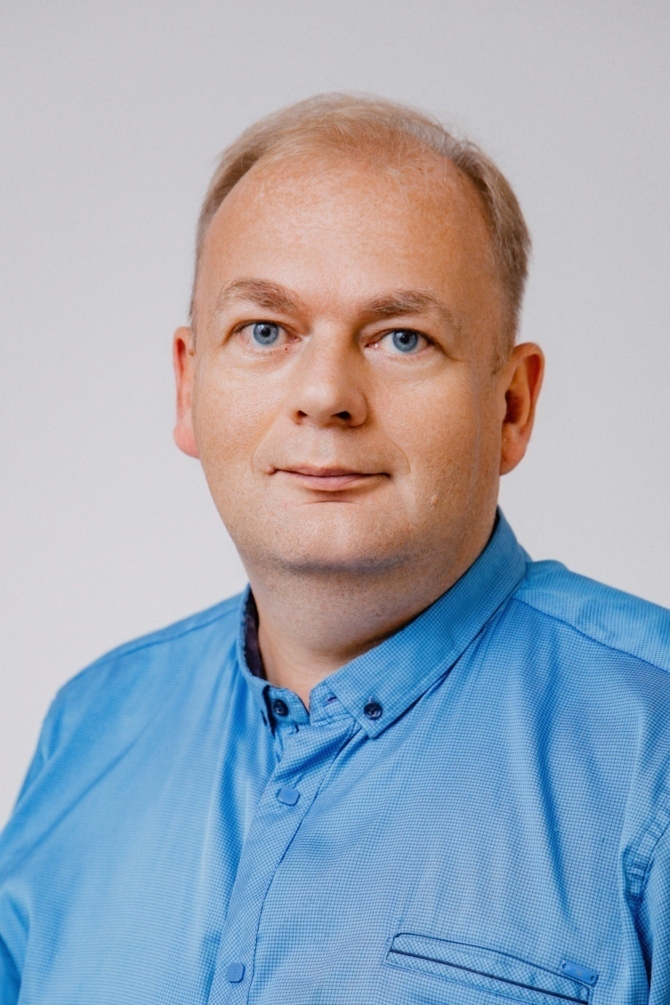
ЗАИКИН
ВАСИЛИЙ
СЕМЁНОВИЧ
ТРЕНЕР-ПРЕПОДАВАТЕЛЬ ПО СПОРТИВНОМУ ТУРИЗМУ
РАСПИСАНИЕ ЗАНЯТИЙ
ПОНЕДЕЛЬНИК____________________________________14.00-20.00
ВТОРНИК__________________________________________ 14.00-20.00 СРЕДА_____________________________________________ 14.00-20.00
ЧЕТВЕРГ___________________________________________ 14.00-17.00
ПЯТНИЦА__________________________________________ 14.00-20.00
СУББОТА___________________________________________ 11.00-19.15
МЕСТО ЗАНЯТИЙ
Спортивный зал МБОУ НОШ №7
зал сухого плавания Дворца спорта СШ

Slide 8
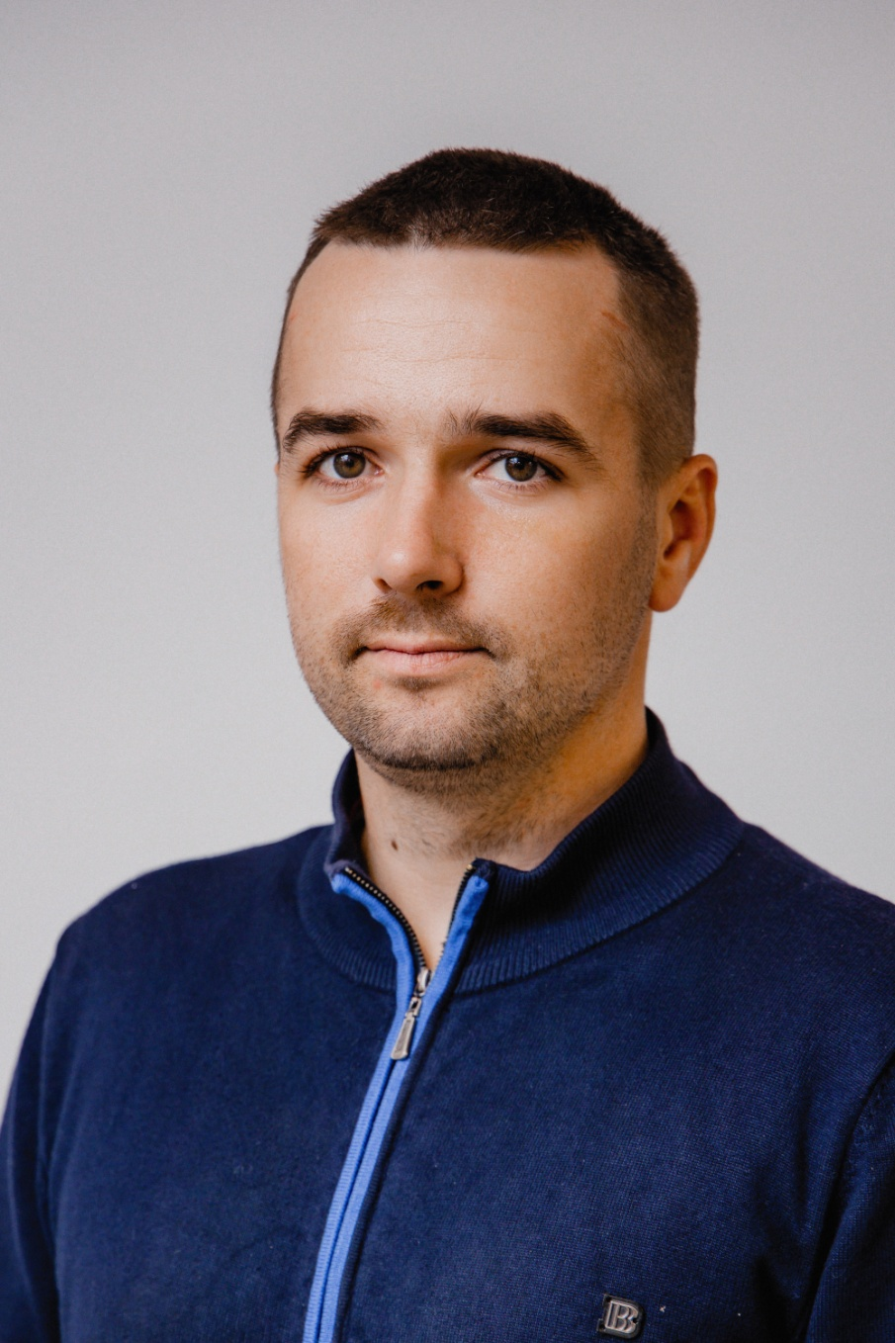
БУТЫРИН
ПАВЕЛ
СЕРГЕЕВИЧ
ТРЕНЕР-ПРЕПОДАВАТЕЛЬ ПО ЛЫЖНЫМ ГОНКАМ ВЫСШЕЙ КВАЛИФИКАЦИОННОЙ КАТЕГОРИИ
РАСПИСАНИЕ ЗАНЯТИЙ
ВТОРНИК__________________________________________ 15.00-18.45 СРЕДА_____________________________________________ 15.00-18.45 ЧЕТВЕРГ___________________________________________ 15.00-18.45 ПЯТНИЦА__________________________________________ 15.00-18.45 СУББОТА___________________________________________ 15.00-18.45 ВОСКРЕСЕНЬЕ______________________________________10.00-15.15
МЕСТО ЗАНЯТИЙ
СТАДИОН СШ

Slide 9
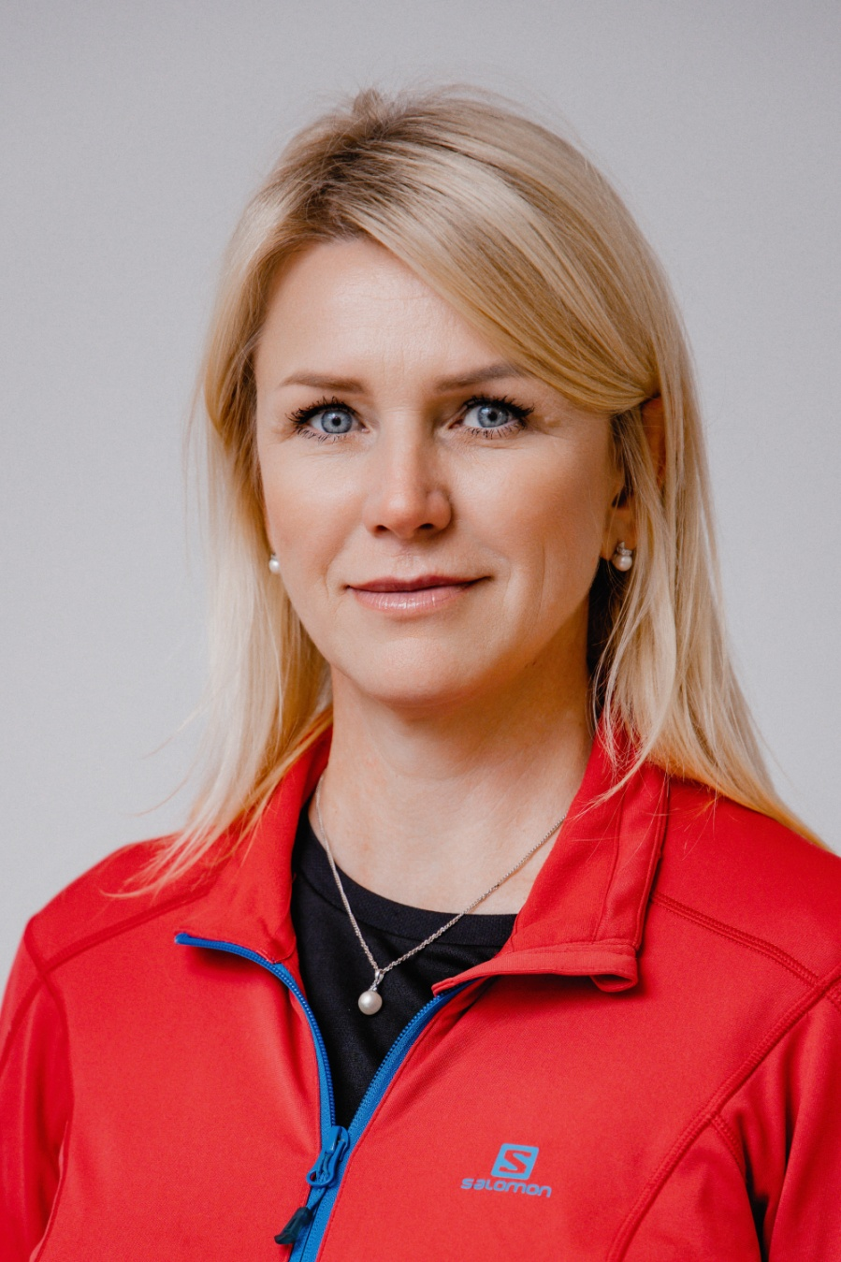
ТИТОВА
МАРИНА
НИКОЛАЕВНА
СТАРШИЙ ТРЕНЕР –ПРЕПОДАВАТЕЛЬ
ОТДЕЛЕНИЯ ЛЫЖНЫХ ГОНОК ВЫСШЕЙ КВАЛИФИКАЦИОННОЙ КАТЕГОРИИ
ТРЕНЕР-ПРЕПОДАВАТЕЛЬ ПО ДАРТСУ
РАСПИСАНИЕ ЗАНЯТИЙ
ВТОРНИК__________________________________________ 15.00-19.30 СРЕДА_____________________________________________ 16.00-19.45 ЧЕТВЕРГ___________________________________________ 15.00-18.00 ПЯТНИЦА__________________________________________ 16.00-19.45 СУББОТА___________________________________________ 14.30-19.45 ВОСКРКСЕНЬЕ______________________________________09.30-14.45
МЕСТО ЗАНЯТИЙ
СТАДИОН СШ

Slide 10
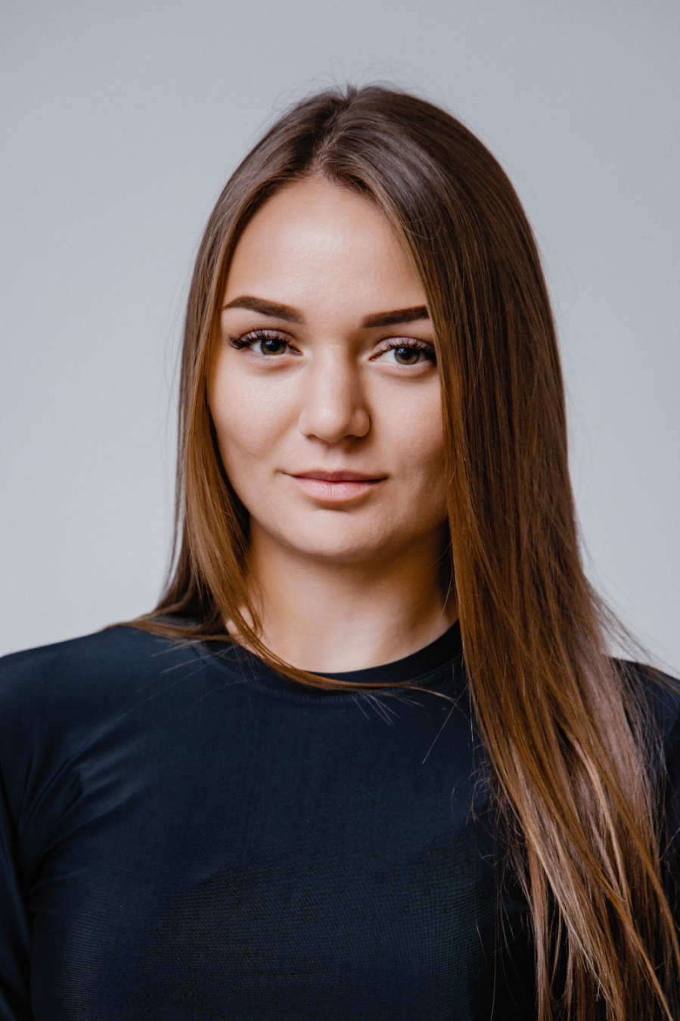
МАСЛАКОВА
АЛЁНА
СЕРГЕЕВНА
ТРЕНЕР-ПРЕПОДАВАТЕЛЬ ПО БОРЬБЕ САМБО
РАСПИСАНИЕ ЗАНЯТИЙ
ВТОРНИК__________________________________________ 14.00-17.45 СРЕДА_____________________________________________ 17.30-19.00 ЧЕТВЕРГ___________________________________________ 14.00-17.45 ПЯТНИЦА__________________________________________ 17.30-19.00 СУББОТА___________________________________________ 15.30-17.00
ВОСКРЕСЕНЬЕ______________________________________10.00-14.30
МЕСТО ЗАНЯТИЙ
ЗАЛ БОРЬБЫ СШ
МАЛЫЙ СПОРТИВНЫЙ ЗАЛ МБОУ НОШ №7

Slide 11
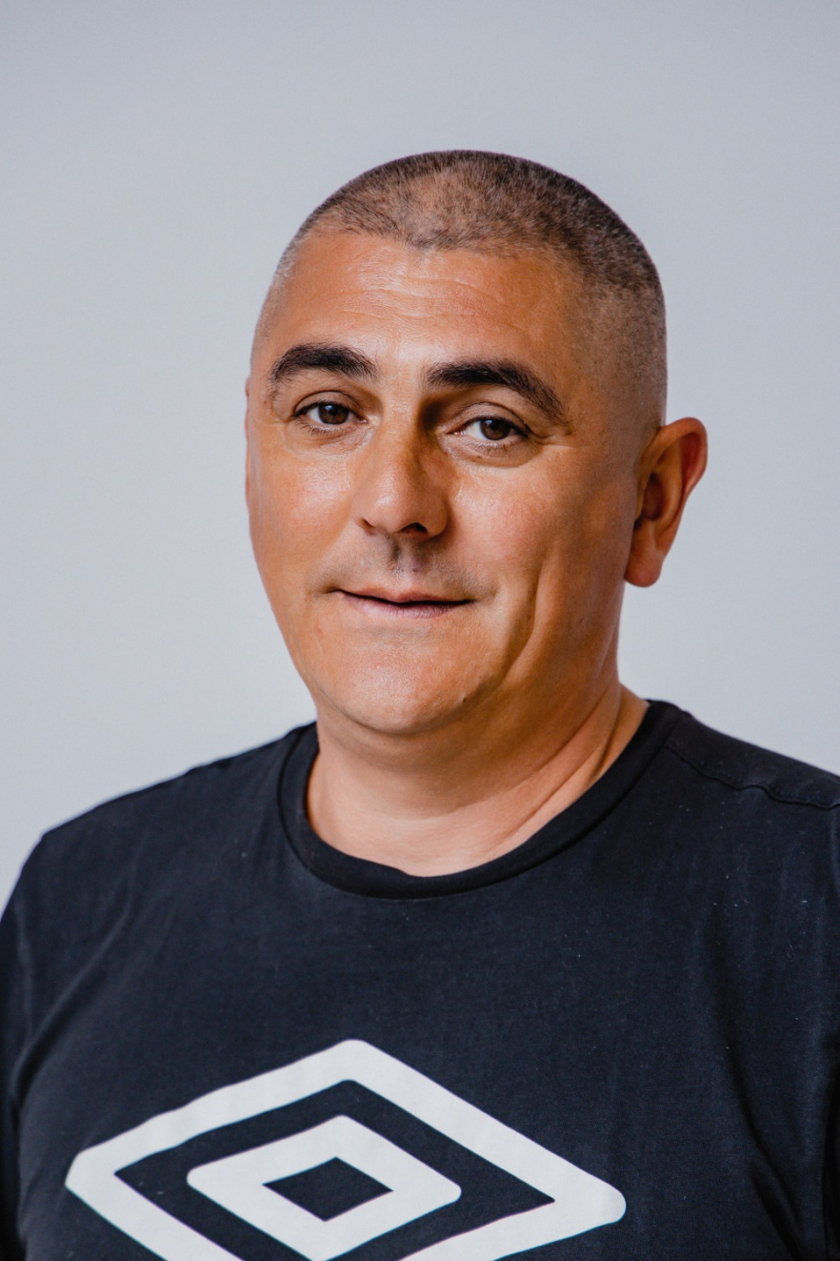
ПАНТЮХИН
СЕРГЕЙ
СТАНИСЛАВОВИЧ
СТАРШИЙ ТРЕНЕР-ПРЕПОДАВАТЕЛЬ ОТДЕЛЕНИЯ ИГРОВЫХ ВИДОВ СПОРТА
ТРЕНЕР-ПРЕПОДАВАТЕЛЬ ПО ФУТБОЛУ ВЫСШЕЙ КВАЛИФИКАЦИОННОЙ КАТЕГОРИИ
РАСПИСАНИЕ ЗАНЯТИЙ
ПОНЕДЕЛЬНИК____________________________________15.00-19.30
ВТОРНИК__________________________________________ 13.30-19.15 СРЕДА_____________________________________________ 15.00-19.30
ЧЕТВЕРГ___________________________________________ 13.30-19.30 ПЯТНИЦА__________________________________________ 13.30-19.30 СУББОТА___________________________________________ 13.30-17.15
МЕСТО ЗАНЯТИЙ
СПОРТИВНЫЙ ЗАЛ ДВОРЦА СПОРТА СШ
СТАДИОН СШ

Slide 12
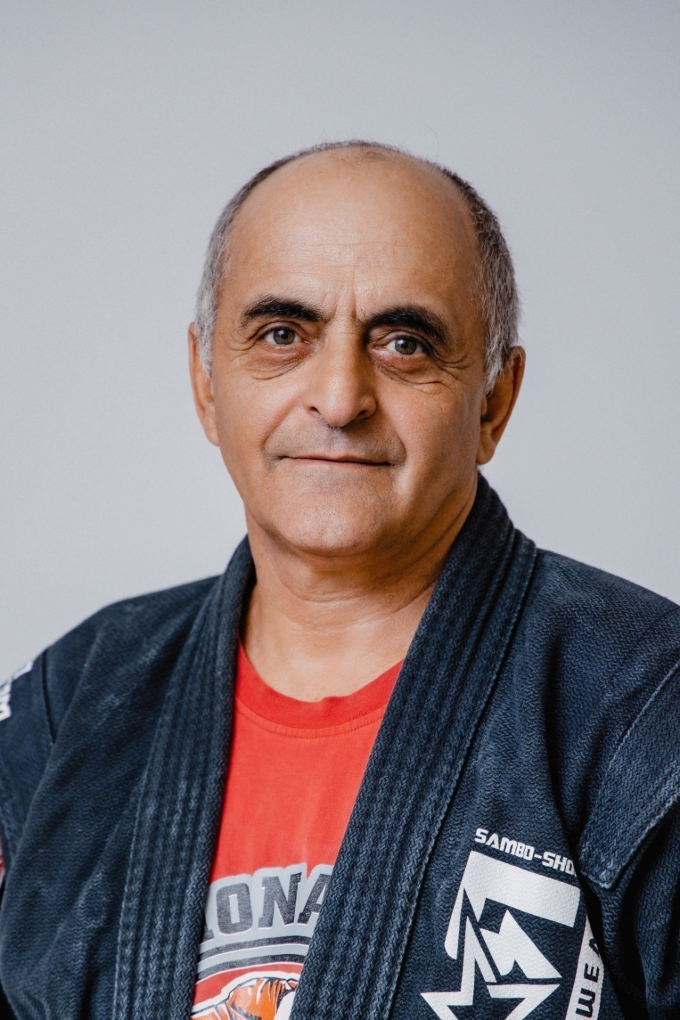
ГЕФЕН
МАРК
ЭММАНУИЛОВИЧ
ТРЕНЕР-ПРЕПОДАВАТЕЛЬ ПО БОРЬБЕ САМБО ВЫСШЕЙ КВАЛИФИКАЦИОННОЙ КАТЕГОРИИ
РАСПИСАНИЕ ЗАНЯТИЙ
ПОНЕДЕЛЬНИК____________________________________14.00-19.15
ВТОРНИК__________________________________________ 14.00-19.15 СРЕДА_____________________________________________ 14.00-20.00 ЧЕТВЕРГ___________________________________________ 14.00-19.15 ПЯТНИЦА__________________________________________ 14.00-20.00 СУББОТА___________________________________________ 14.00-19.15
МЕСТО ЗАНЯТИЙ
ЗАЛ БОРЬБЫ ДВОРЦА СПОРТА СШ

Slide 13
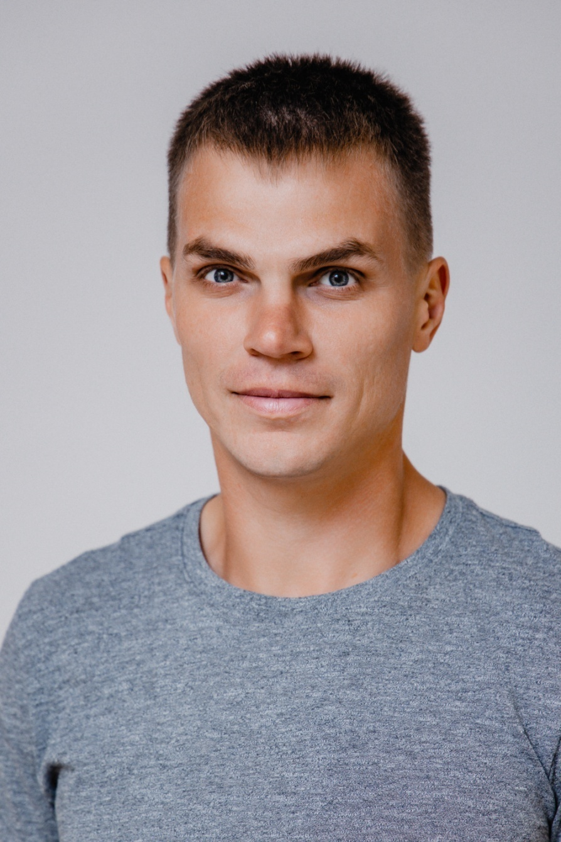
БЫСТРОВ
ЮРИЙ
ВАЛЕНТИНОВИЧ
ТРЕНЕР-ПРЕПОДАВАТЕЛЬ ПО ФУТБОЛУ
РАСПИСАНИЕ ЗАНЯТИЙ
ПОНЕДЕЛЬНИК____________________________09.00-09.45, 15.00-20.00
ВТОРНИК________________________________________________ 13.30-18.45 СРЕДА______________________________________ 09.00-09.45, 13.30-20.00 ЧЕТВЕРГ__________________________________________________ 13.30-19.15 ПЯТНИЦА___________________________________ 09.00-10.30, 13.30-19.15 СУББОТА__________________________________________________ 14.00-20.00
МЕСТО ЗАНЯТИЙ
СПОРТИВНЫЙ ЗАЛ СШ, СТАДИОН,
СПОРТИВНЫЙ ЗАЛ МБОУ СОШ №9

Slide 14
КОМИССАР
ОЛЬГА
ЛЕОНИДОВНА
ТРЕНЕР-ПРЕПОДАВАТЕЛЬ ПО ВОЛЕЙБОЛУ ВЫСШЕЙ КВАЛИФИКАЦИОННОЙ КАТЕГОРИИ
РАСПИСАНИЕ ЗАНЯТИЙ
ПОНЕДЕЛЬНИК_____________________________________15.00-18.00
ПЯТНИЦА___________________________________________ 15.00-18.00 СУББОТА___________________________________________ 14.30-17.30
МЕСТО ЗАНЯТИЙ
СПОРТИВНЫЙ ЗАЛ МБОУ СОШ №6

Slide 15
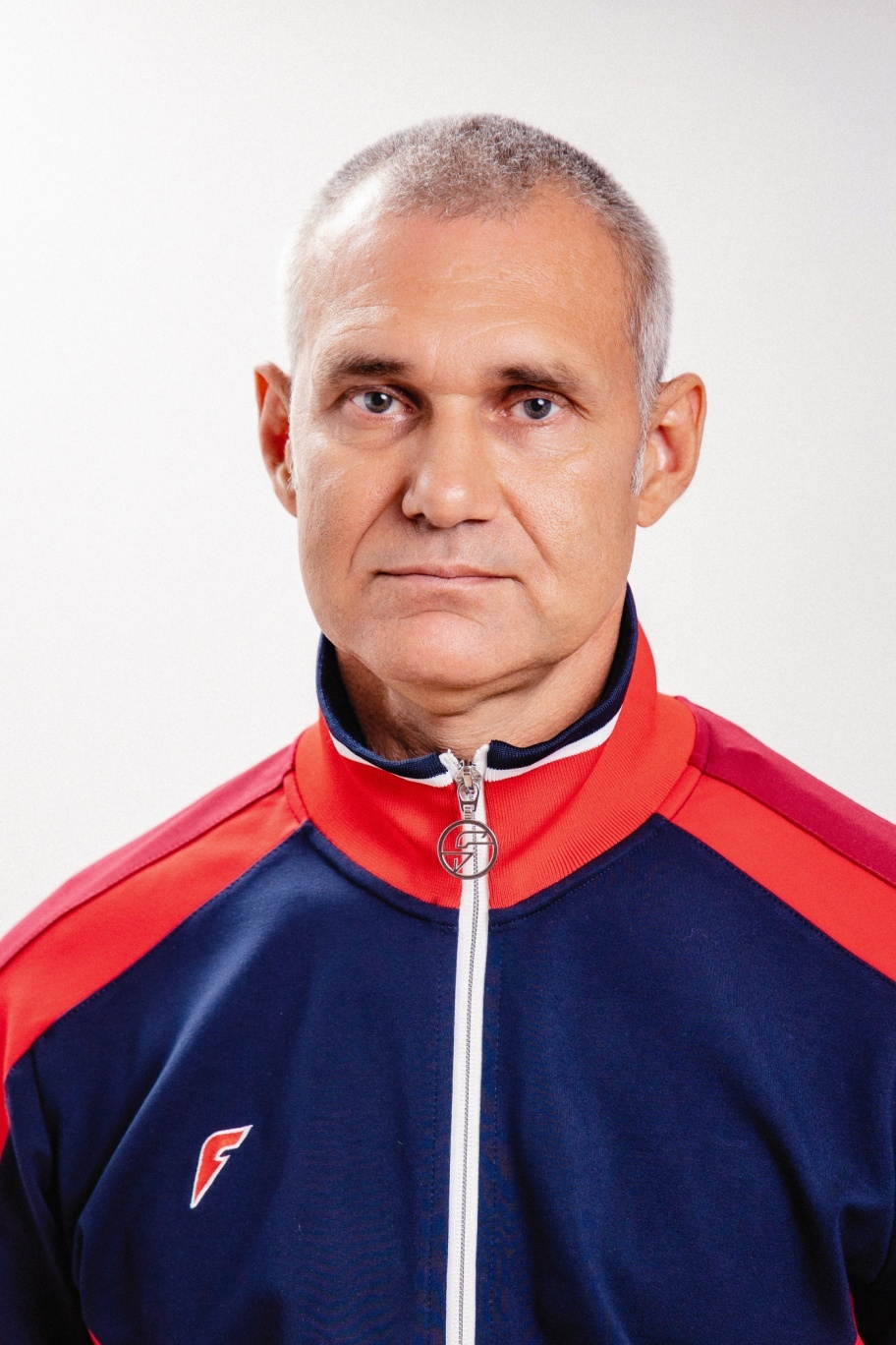
МАКСИМОВСКИЙ
ЕВГЕНИЙ
СЕРГЕЕВИЧ
СТАРШИЙ ТРЕНЕР-ПРЕПОДАВАТЕЛЬ ОТДЕЛЕНИЯ ЕДИНОБОРСТВ
ТРЕНЕР-ПРЕПОДАВАТЕЛЬ ПО БОКСУ ВЫСШЕЙ КВАЛИФИКАЦИОННОЙ КАТЕГОРИИ
РАСПИСАНИЕ ЗАНЯТИЙ
ПОНЕДЕЛЬНИК____________________________________14.00-20.00
ВТОРНИК__________________________________________ 14.00-19.15 СРЕДА_____________________________________________ 14.00-20.00
ЧЕТВЕРГ___________________________________________ 14.00-19.15 ПЯТНИЦА__________________________________________ 14.00-20.00 ВОСКРЕСЕНЬЕ_____________________________________08.00-19.30
МЕСТО ЗАНЯТИЙ
ЗАЛ БОКСА ДВОРЦА СПОРТА СШ

Slide 16
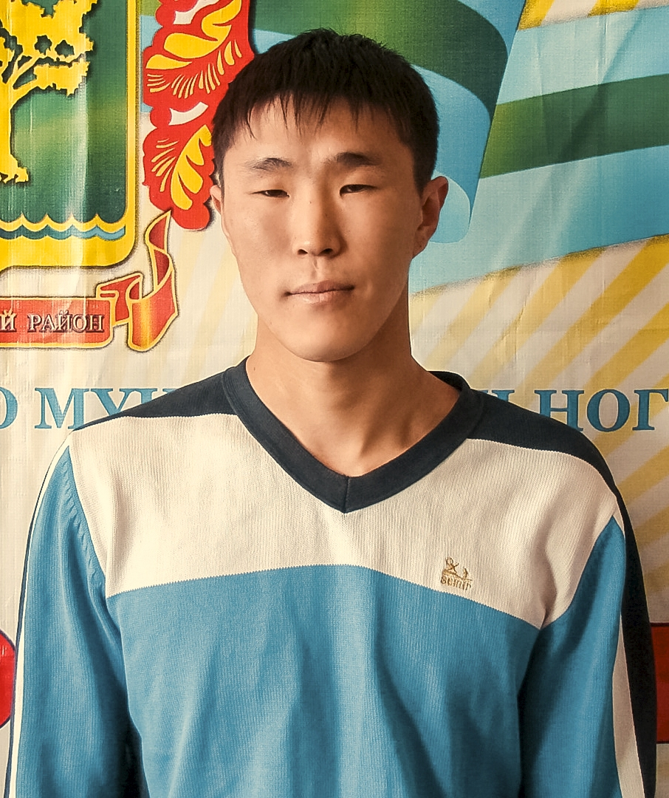
ХОДЖЕР ЛЕОНИД РОБЕРТОВИЧ ТРЕНЕР-ПРЕПОДАВАТЕЛЬ ПО БОРЬБЕ САМБО РАСПИСАНИЕ ЗАНЯТИЙ
ПОНЕДЕЛЬНИК______________________________________15.00-19.30
ВТОРНИК ____________________________________________15.00-19.30
СРЕДА _______________________________________________15.00-19.30 ЧЕТВЕРГ_____________________________________________ 15.00-19.30 ПЯТНИЦА ____________________________________________15.00-19.30 СУББОТА ____________________________________________ 15.00-18.45 МЕСТО ЗАНЯТИЙ СПОРТИВНЫЙ ЗАЛ
МБОУ СОШ С. ВОЗНЕСЕНСКОЕ

Slide 17
МОСИЕНКО
ИРИНА
АЛЕКСАНДРОВНА
ТРЕНЕР-ПРЕПОДАВАТЕЛЬ ПО БОРЬБЕ САМБО
РАСПИСАНИЕ ЗАНЯТИЙ
ПОНЕДЕЛЬНИК__________________________________________ 13.30-16.30 СРЕДА____________________________________________________ 13.30-16.30 ПЯТНИЦА_________________________________________________ 13.30-16.30
МЕСТО ЗАНЯТИЙ
Спортивный зал МБОУ СОШ с. Болонь

Slide 18
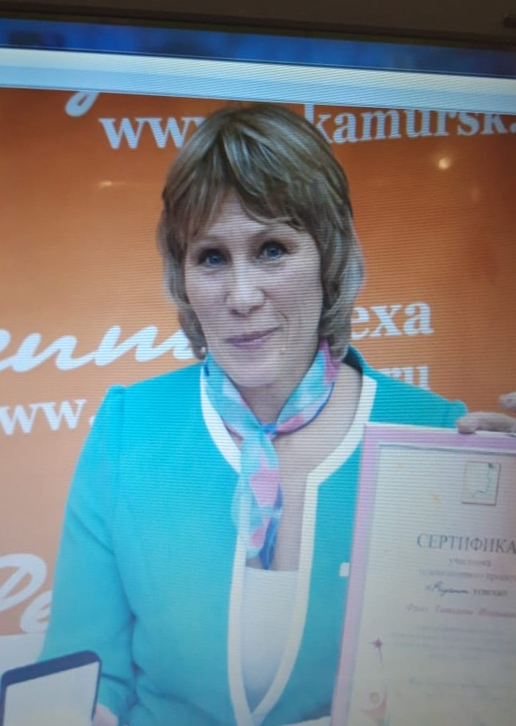
ФРИК
ТАТЬЯНА
ИВАНОВНА
ТРЕНЕР-ПРЕПОДАВАТЕЛЬ ПО ЛЫЖНЫМ ГОНКАМ ВЫСШЕЙ КВАЛИФИКАЦИОННОЙ КАТЕГОРИИ
РАСПИСАНИЕ ЗАНЯТИЙ
ПОНЕДЕЛЬНИК__________________________________________ 17.00-18.30
ВТОРНИК ________________________________________________17.00-18.30 СРЕДА____________________________________________________ 17.00-18.30
ЧЕТВЕРГ _________________________________________________ 17.00-18.30 ПЯТНИЦА_________________________________________________ 17.00-18.30
СУББОТА _________________________________________________ 15.00-16.30
МЕСТО ЗАНЯТИЙ
СТАДИОН, СПОРТИВНЫЙ ЗАЛ МБОУ СОШ с. ЛИТОВКО

Slide 19
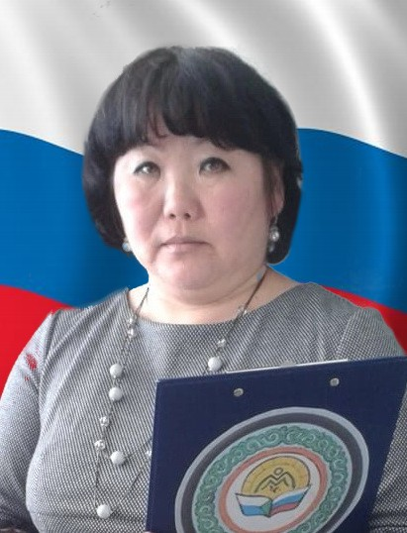
ГАЕР
ЕЛЕНА
СЕРГЕЕВНА
ТРЕНЕР-ПРЕПОДАВАТЕЛЬ ПО СЕВЕРНОМУ МНОГОБОРЬЮ
РАСПИСАНИЕ ЗАНЯТИЙ
ВТОРНИК ________________________________________________ 16.30-18.00 СРЕДА____________________________________________________ 16.30-18.00 ЧЕТВЕРГ _________________________________________________ 16.30-18.00
МЕСТО ЗАНЯТИЙ
Спортивный зал МБОУ ООШ с. ОММИ

Slide 20
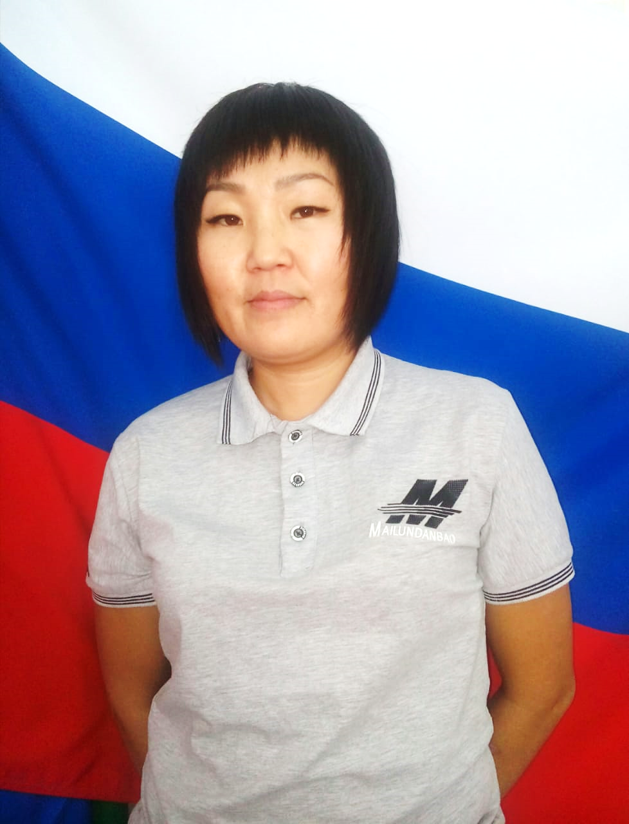
БЕЛЬДЫ
ТАТЬЯНА
АЛЕКСАНДРОВНА
ТРЕНЕР-ПРЕПОДАВАТЕЛЬ ПО СЕВЕРНОМУ МНОГОБОРЬЮ
РАСПИСАНИЕ ЗАНЯТИЙ
ВТОРНИК ________________________________________________ 16.00-18.15 ЧЕТВЕРГ__________________________________________________ 16.00-18.15 ПЯТНИЦА _________________________________________________ 16.00-18.15
МЕСТО ЗАНЯТИЙ
Спортивный зал МБОУ СОШ с. АЧАН

Slide 21
ЗАДОРОЖНЫЙ
АНАТОЛИЙ
ВЛАДИМИРОВИЧ
ТРЕНЕР-ПРЕПОДАВАТЕЛЬ ПО БОРЬБЕ ВОЛЕЙБОЛУ
РАСПИСАНИЕ ЗАНЯТИЙ
ПОНЕДЕЛЬНИК__________________________________________ 17.30-19.00
ВТОРНИК_________________________________________________ 17.30-19.00 СРЕДА____________________________________________________ 17.30-19.00
ЧЕТВЕРГ__________________________________________________ 17.30-19.00 ПЯТНИЦА_________________________________________________ 17.30-19.00
ВОСКРЕСЕНЬЕ____________________________________________ 11.00-12.30
МЕСТО ЗАНЯТИЙ
Спортивный зал МБОУ СОШ №2, №9,
ДВОРЕЦ СПОРТА СШ

Slide 22
ЖУКОВА
ЕВГЕНИЯ
ВИКТОРОВНА
ТРЕНЕР-ПРЕПОДАВАТЕЛЬ ПО ПЛАВАНИЮ
РАСПИСАНИЕ ЗАНЯТИЙ
ПОНЕДЕЛЬНИК___________________________________________ 17.00-18.30
ВТОРНИК__________________________________________________17.00-18.30 СРЕДА____________________________________________________ 17.00-18.30
ЧЕТВЕРГ___________________________________________________17.00-18.30 ПЯТНИЦА_________________________________________________ 17.00-18.30
СУББОТА__________________________________________________ 17.00-18.30
МЕСТО ЗАНЯТИЙ
БАССЕЙН ПРИ МБОУ СОШ№2

Slide 23
СТАРОДУБОВА
ГАЛИНА
АЛЕКСАНДРОВНА
ТРЕНЕР-ПРЕПОДАВАТЕЛЬ ПО СЕВЕРНОМУ МНОГОБОРЬЮ
РАСПИСАНИЕ ЗАНЯТИЙ
ПОНЕДЕЛЬНИК__________________________________________ 14.30-18.15
ВТОРНИК ________________________________________________ 10.00-18.15 СРЕДА____________________________________________________ 16.00-17.30
ЧЕТВЕРГ _________________________________________________ 16.00-18.15 ПЯТНИЦА_________________________________________________ 16.00-17.30
СУББОТА __________________________________________________ 16.00-18.15
МЕСТО ЗАНЯТИЙ
Спортивный зал МБОУ СОШ с. Джуен

Slide 24
ХОДЖЕР
ПАВЕЛ
ВЛАДИМИРОВИЧ
ТРЕНЕР-ПРЕПОДАВАТЕЛЬ ПО СЕВЕРНОМУ МНОГОБОРЬЮ
РАСПИСАНИЕ ЗАНЯТИЙ
ПОНЕДЕЛЬНИК__________________________________________ 17.00-20.00
ВТОРНИК ________________________________________________ 17.00-19.15 СРЕДА____________________________________________________ 17.00-20.00
ЧЕТВЕРГ _________________________________________________ 16.00-18.15 ПЯТНИЦА_________________________________________________ 16.00-17.30
СУББОТА __________________________________________________ 16.00-18.15
МЕСТО ЗАНЯТИЙ
Спортивный зал МБОУ СОШ с. Джуен

